Slide 1
Allison Scanner
Ho Jin KIMa
2025. 7. 15.

Slide 2
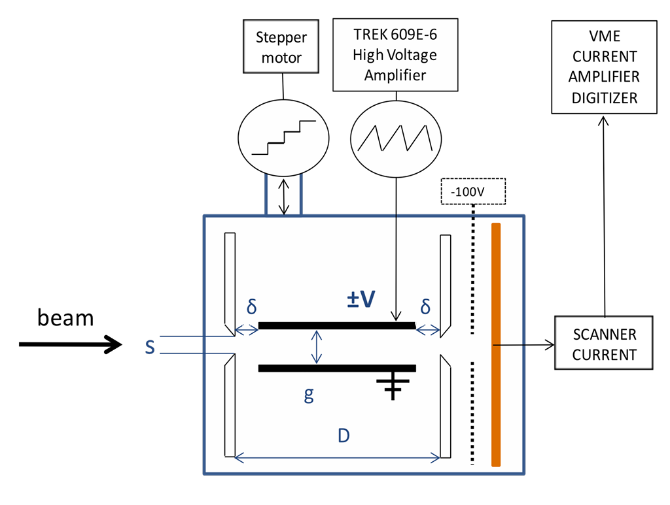
Allison Scanner
High-resolution compact emittance scanner
Fron slit / Deflecting plates / Rear slit / Faraday cup
각 step마다 front slit을 통해 선택된 beamlet은
deflecting plates의 전기장을 지나면서 편향되고,
rear slit을 통과한 후에 Faraday cup에서 측정 됨

Slide 3
Slit
Beamlet 선택
- 모터를 통해 Allison scanner의 전면 슬릿이 transverse 방향으로 이동
- 빔의 일부가 슬릿을 통과 (→ Beamlet)
→ 슬릿의 위치가 곧 입자의 좌표에 해당하므로,
이 과정을 통해 빔의 위치 정보(x)를 획득

Slide 4
Deflecting Plates
전기적 편향
- 슬릿을 통과한 beamlet은 동일한 위치(x)를 가짐.
하지만 각 입자마다 슬릿을 통과할 때의 입사각(x’)은 다름.
이 입사각(x‘)을 구분하기 위해 전기장을 이용
전기장에 의해 입자 굴절
이후 고정된 rear slit 통과
전압을 바꾸면서 측정하면 slit을 통과한 입자의
운동방향을 알 수 있음.

Slide 5
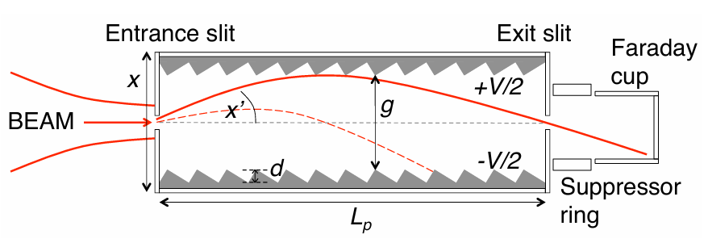
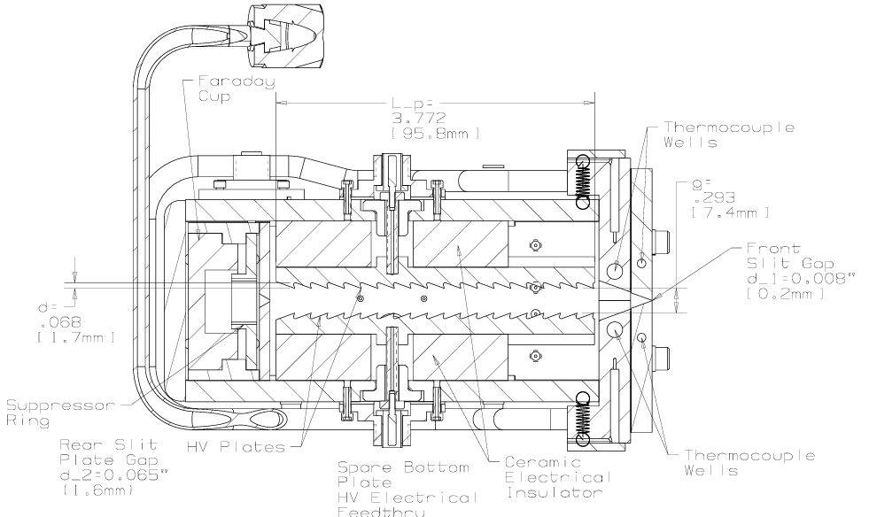
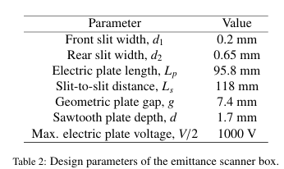
Deflecting Plates
Flat plates
- deflector plate가 평평한 도체판이면
edge 부분에서 E-field distortion (edge effect)
edge 부분 비균일한 전기장 형성
→ 입자 궤적 예측 어려움
Sawtooth shape plates
- peak – peak으로 전기장이 집중되어 형성되기 때문에
균일한 전기장을 얻기 유리함
(특히 edge 부분)
→ 입자 궤적 제어 유리

Slide 6
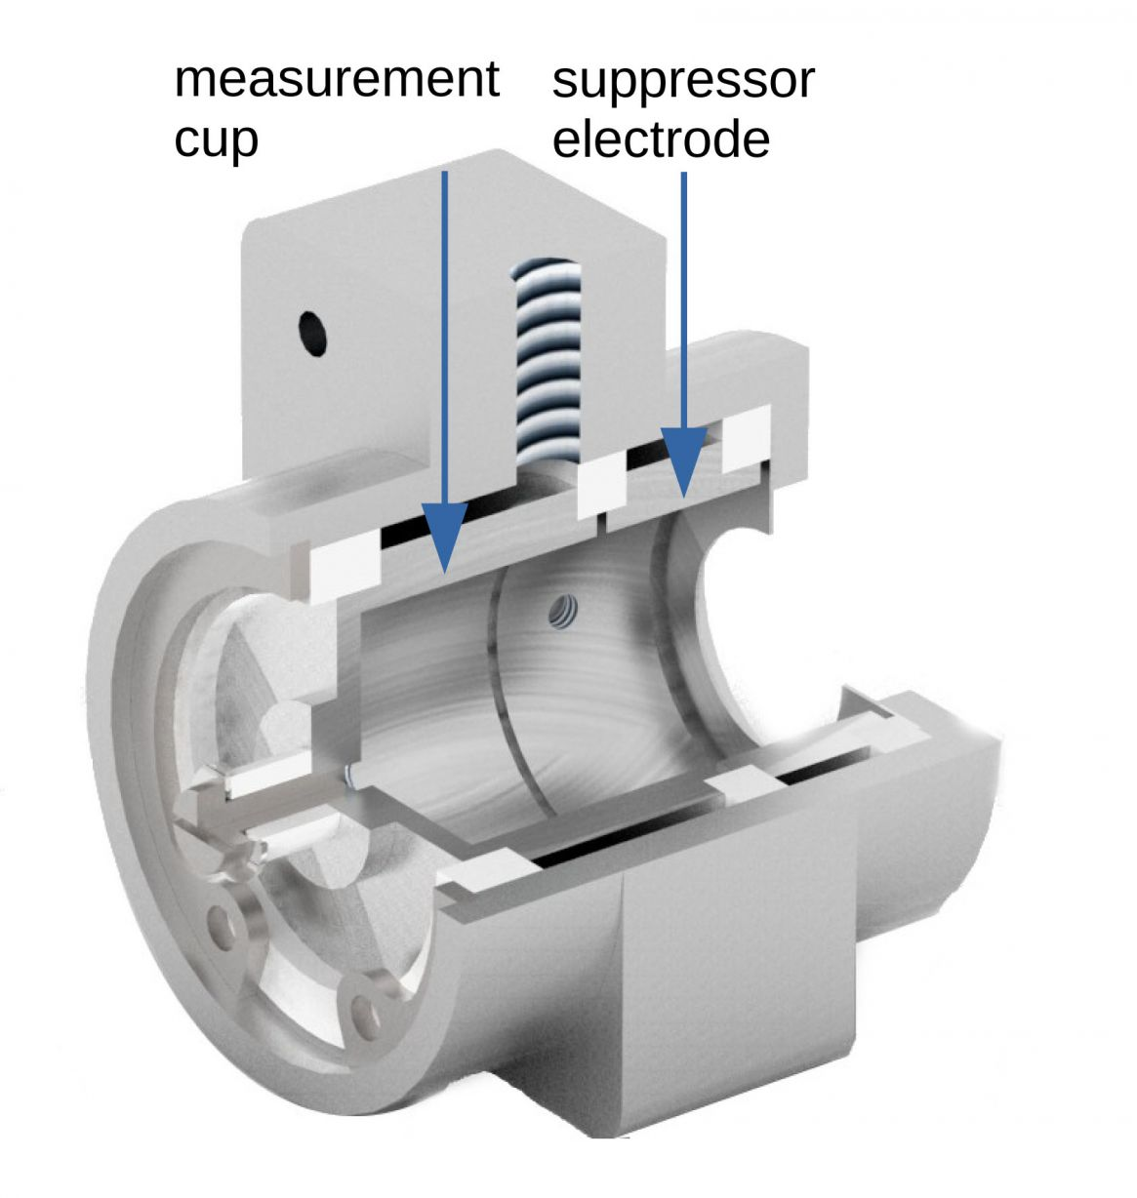
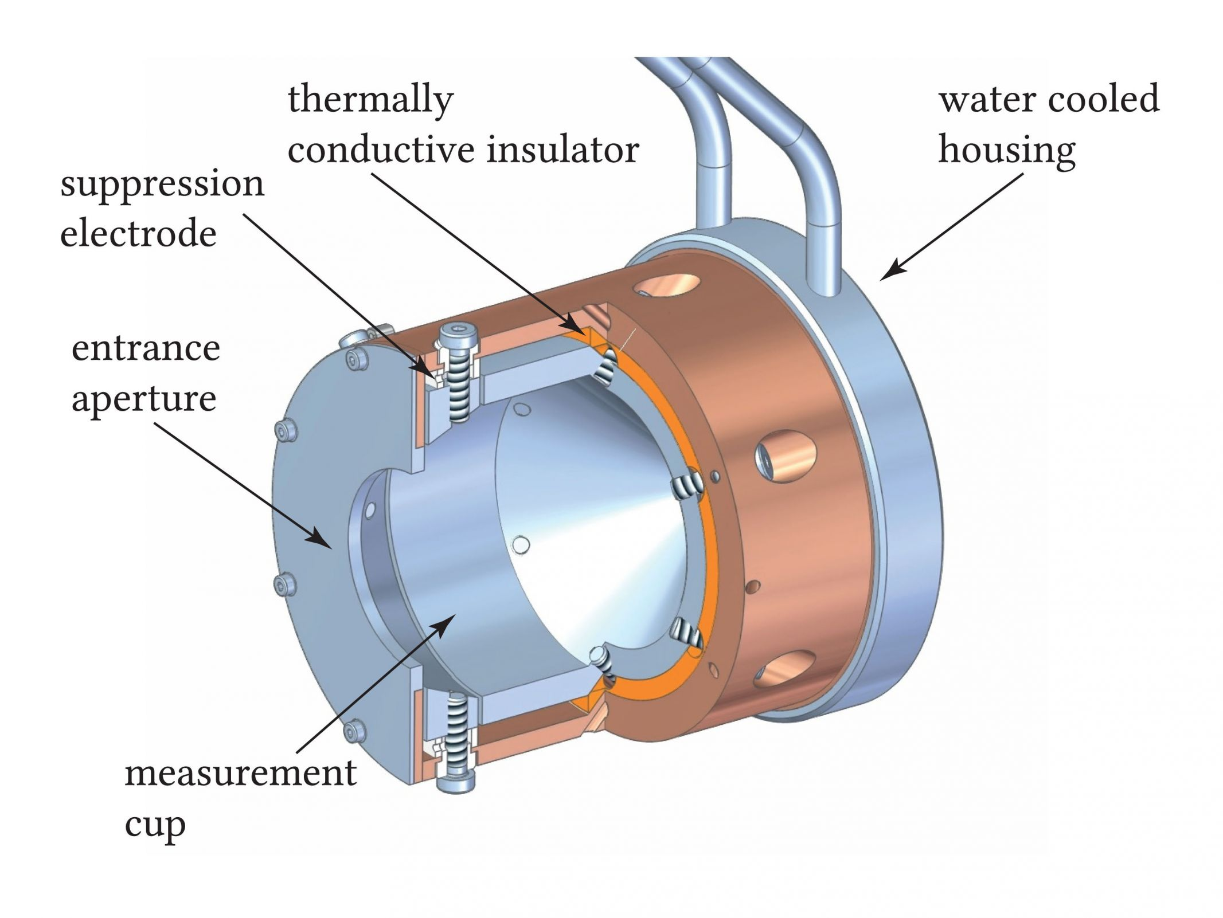
Faraday Cup
Beam 정량화
Rear slit을 통과한 입자는 Faraday cup 내부 금속판에 충돌
입자의 전하가 금속에 축적되며, 전류로 측정 가능
이때 발생하는 전류는 입자 수와 세기에 비례
- 각 입사각(x’)에 해당하는 빔 intensity 측정 가능
→ (x, x’) 지점에서의 빔 세기

Slide 7
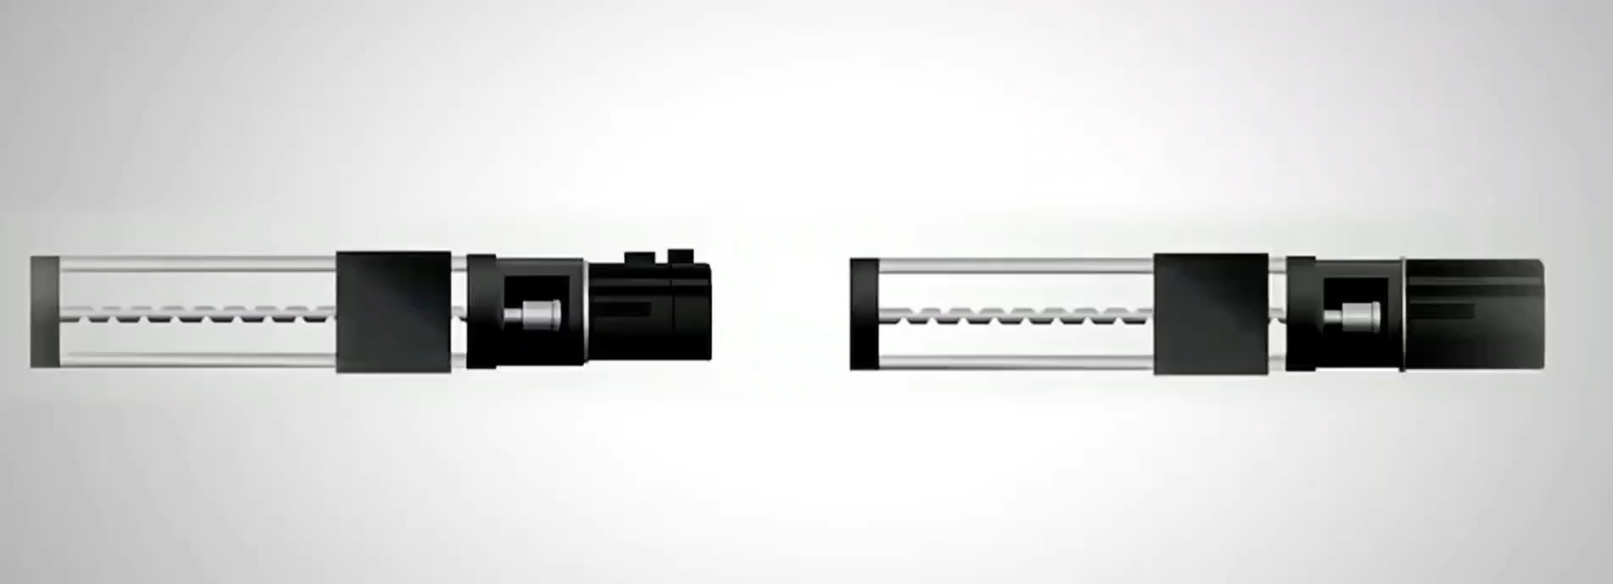
Stepper motor
Slit을 일정한 간격으로 이동시키는 역할
μm~mm 단위로 정밀하게 slit을 이동
→ Stepper motor 성능이 (x, x’)의 해상도에 영향
Stepper motor

Slide 8

High Voltage Amplifier
수백 V까지 출력가능한 고전압 증폭기
Deflector plate에 전압 인가하여 전기장을 형성
이 전기장에 의해 입자의 운동방향이 바뀜
이렇게 선형적으로 변하는 전압을 인가하여 slit을 통과한 beamlet의 x’을 스캔하게 됨
$$x′∝\frac{V}{E}$$

Slide 9
-100V
Secondary Electron Suppression
빔 입자가 Faraday Cup에 부딪히면 secondary electron이 튀어나올 수 있음
이 secondary electron이 주변 금속판이나 회로로 튀면서 측정을 방해하거나 에러 유발 가능
-100V의 suppressor로 전극으로 튀어나오는 전자들을 다시 Faraday cup으로 이동시켜 측정 오류 ↓

Slide 10
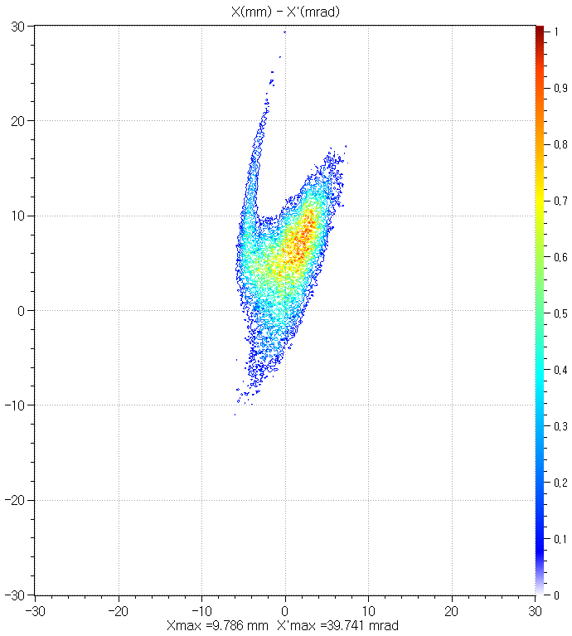
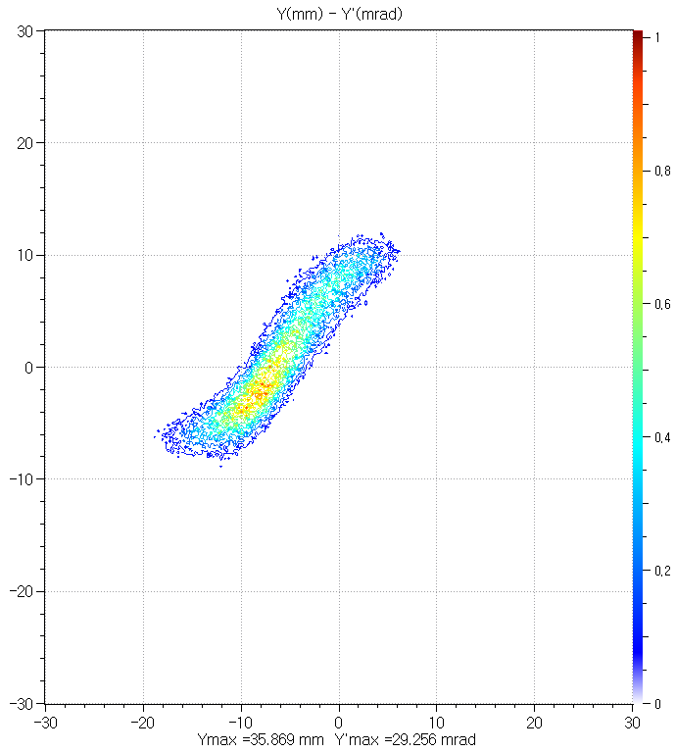
Scanner Current & VME Current Amplifier Digitizer
Deflector를 통과한 입자는
Faraday cup에서 수집. 이때 발생한 전류는
Scanner current 회로를 통해 측정. 이후
VME current amplifier digitizer를 통해
전류를 증폭하고 디지털화하여
Phase space 분석에 활용
x’
y’
x
y

